Slide 1
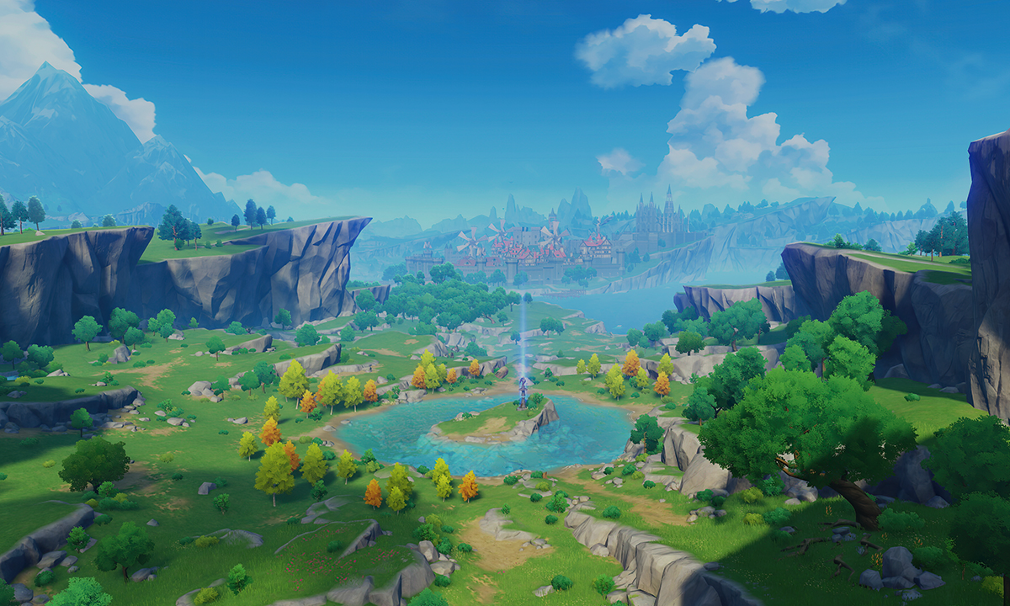

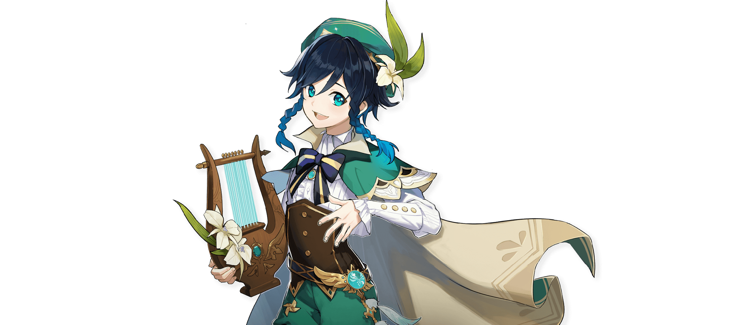


Mini-game
Ato 3: Anemo

Slide 2
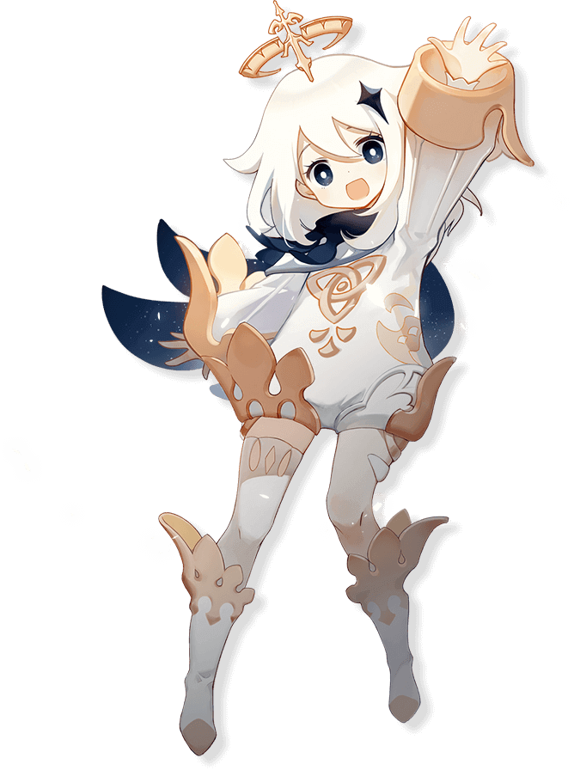
Paimon
Ufa! Saí bronzeada da última missão! *risos*
Agora só faltam mais 3 elementos para conseguirmos trazer a paz de volta para o mundo de Teyvat.

Slide 3
Paimon
Nossa próxima missão vamos para Costa falcão, onde foram registrados grande atividade do elemento vento.
Lá, teremos alguém para nos ajudar.

Slide 4
Venti
Bom dia aventureiro(a)! Que bom que você conseguiu chegar inteiro das suas últimas missões.

Slide 5
Venti
Apesar de não sabermos ainda quem está causando isso, tenho minhas suspeita, espero que eu esteja errado, ou...

Slide 6
Paimon
Ou..?

Slide 7
Venti
Eh.. Nada não! Não quero assustar ninguém com especulação, enfim, vamos as ocorrências.

Slide 8
Venti
Devido a instabilidades, cresceu o número de ocorrência de tornados e furacões na costa do falcão. Sua missão é ter que ir se “aventurar” no meio deles e estabilizar o elemento ameno.

Slide 9
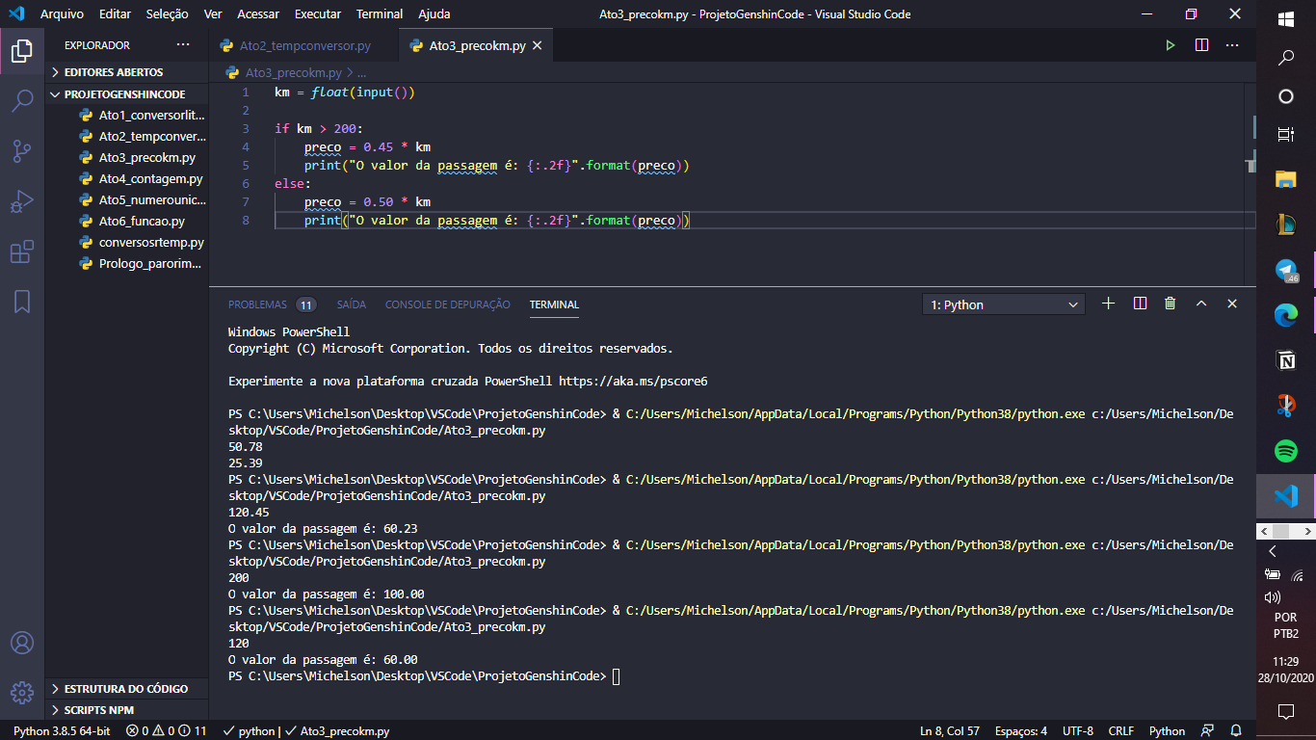
Desafio 4
Desenvolva um programa que pergunte a distância de uma viagem em Km, use um número real como entrada. Calcule o preço da passagem, cobrando R$0,50 por Km para viagens de até 200Km e R$0,45 para viagens mais longas, tenha como saída o valor total da passagem. Limite a 2 casas decimais na saída do resultado.
Entrada:
Saída:

